Slide 1
통계학 - 검정(Hypothesis Testing) -
2026_Spring
조상구

Slide 2

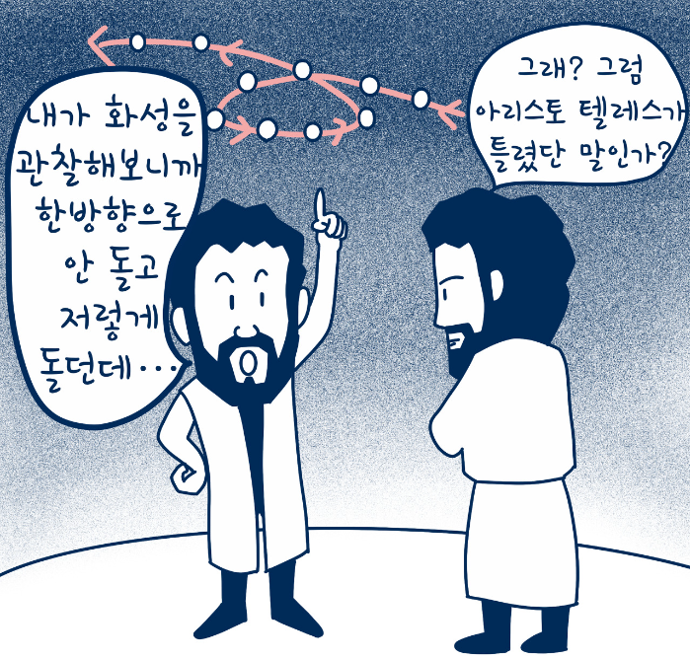
천동설의 확률분포를 가정하고 표본(Sample)으로부터 얻은 정보(통계량)를 바탕으로 얼마나 천동설(귀무가설)과 다른 지를 검증하는 것이 목적
천동설 : 귀무가설
지동설 : 대립가설

Slide 3
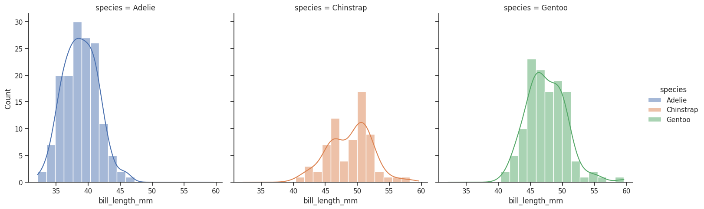
천동설의 확률분포를 가정하고 표본(Sample)으로부터 얻은 정보(통계량)를 바탕으로 얼마나 천동설(귀무가설)과 다른 지를 검증하는 것이 목적
penguins = sns.load_dataset("penguins")
sns.displot(data=penguins, x="bill_length_mm", col="species", bins=20, hue="species", kde=True)
직관적 이해 : 귀무가설이 Adelie 라고 가정하고 표본를 추출하였더니 47, 48, 50, 55가 나오면 이 데이터가 Adelie에서 나온 데이터라고 믿어야 되나? P-value로 설명하라

Slide 4
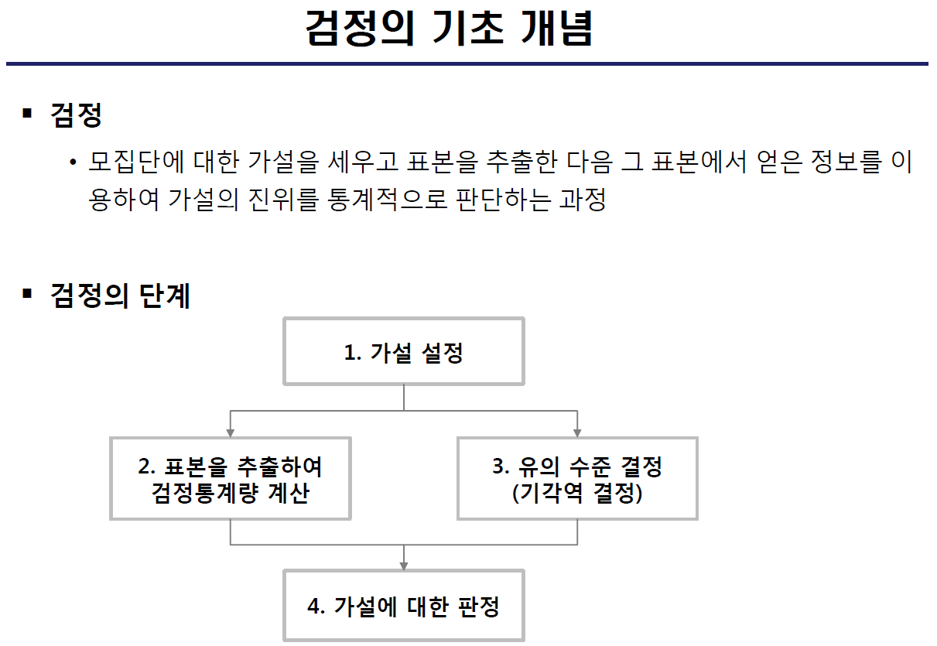

Slide 5
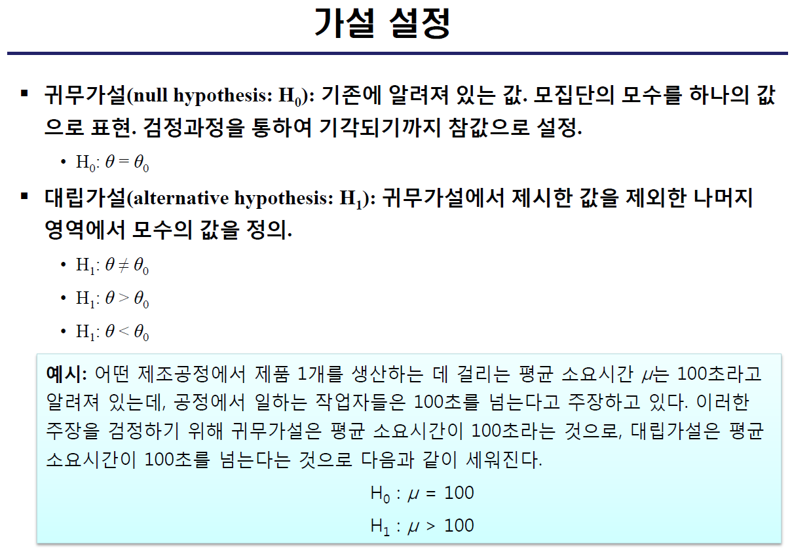

Slide 7
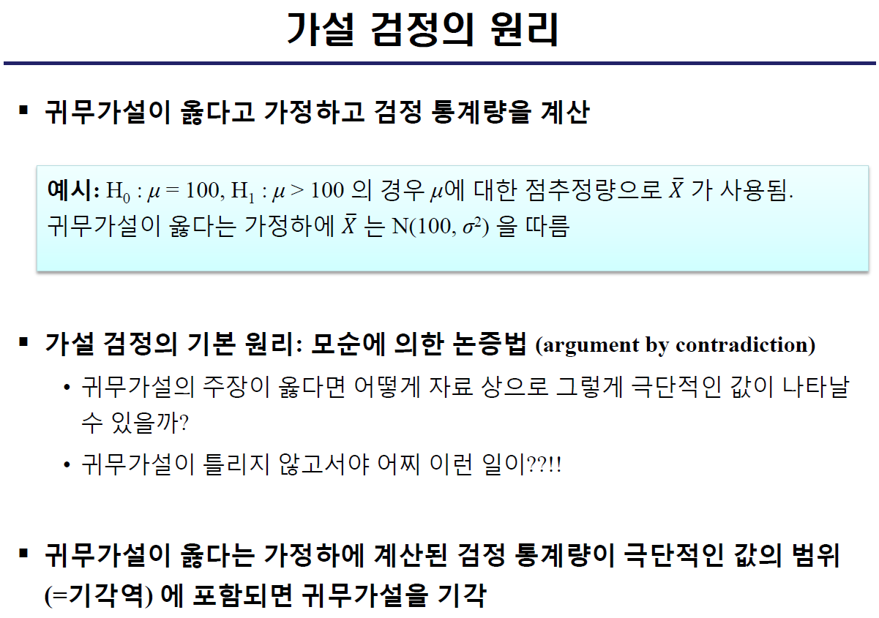

Slide 8
새로운 신약의 효과 검정을 위한 통계분석(1/3)
1단계: 데이터 생성
신약 투여 전과 투여 후의 데이터를 각각 100명 분량으로 생성합니다. 이 예에서는 투여 전 데이터를 정규 분포 N(0, 1)을 따르게 하고, 투여 후 데이터는 투여의 효과를 모사하기 위해 평균이 약간 증가한 정규 분포 N(0.3, 2)를 사용합니다.
2단계: t-test 수행
생성된 데이터에 대해 독립 표본 t-test를 수행하여 투여 전과 투여 후의 평균 차이가 통계적으로 유의미한지 검정합니다.

Slide 9
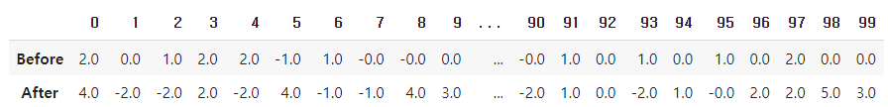
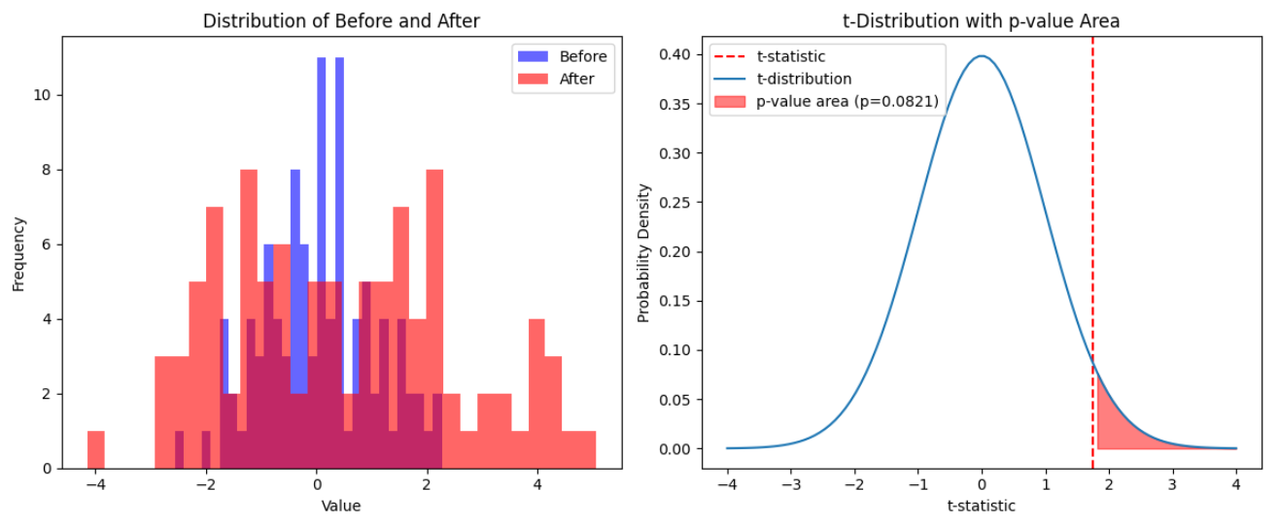
새로운 신약의 효과 검정을 위한 통계분석(2/3)

Slide 10
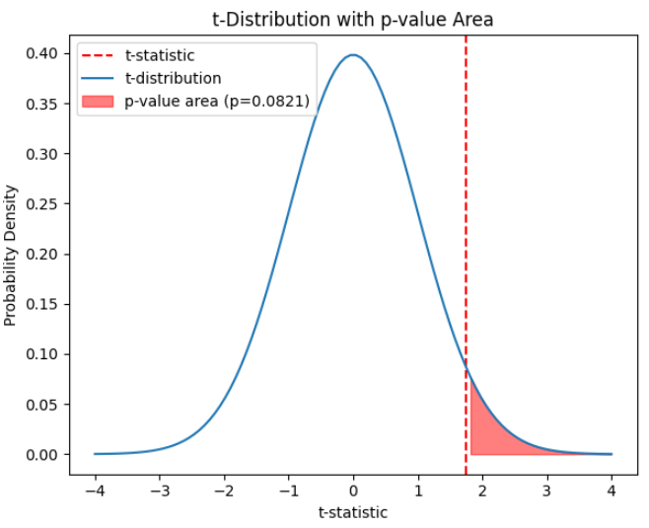
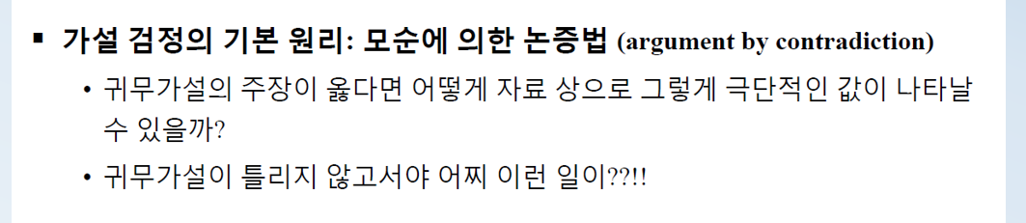
새로운 신약의 효과 검정을 위한 통계분석(3/3)
차이가 없다는 가정(귀무가설)이 옳다면 실험자료상으로 귀무가설을 기각할 확률(p-value = 8.21%)인데?
8.21%는 극단적인 case인가? 너무 크지 않은가?
일반적으로 5%나 2% 미만은 되어야‘귀무가설이 틀리지 않고서여 어찌 이런 데이터가 나온단 말인가?’ 라고 믿고 귀무가설을 기각하고 신약의 효과가 있다라고 결정할 수 있을 텐데……..

Slide 11
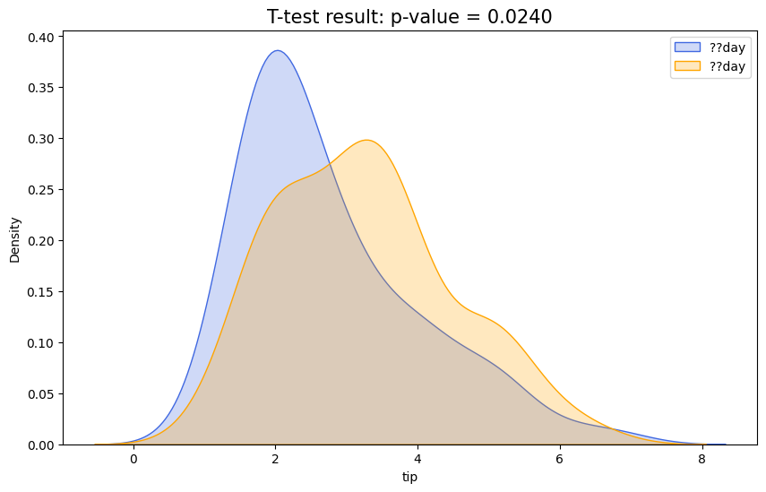
문제 풀이
Seaborn 레스토랑의 데이터에서 목요일(Thursday)과 금요일(Friday)의 평균 팁(tip) 금액이 통계적으로 유의미하게 다른가?를 확인하려고 합니다.
귀무가설(H0): 목요일과 금요일의 평균 팁 금액은 차이가 없다.
대립가설(H1): 목요일과 금요일의 평균 팁 금액은 차이가 있다.
유의수준(alpha): 0.05 (5%)
어느 요일끼리 차이가 있는지？
p-value: 0.0240 결과: p-value가 0.05보다 작으므로 귀무가설을 기각합니다. (통계적으로 유의미한 차이 있음)

Slide 12
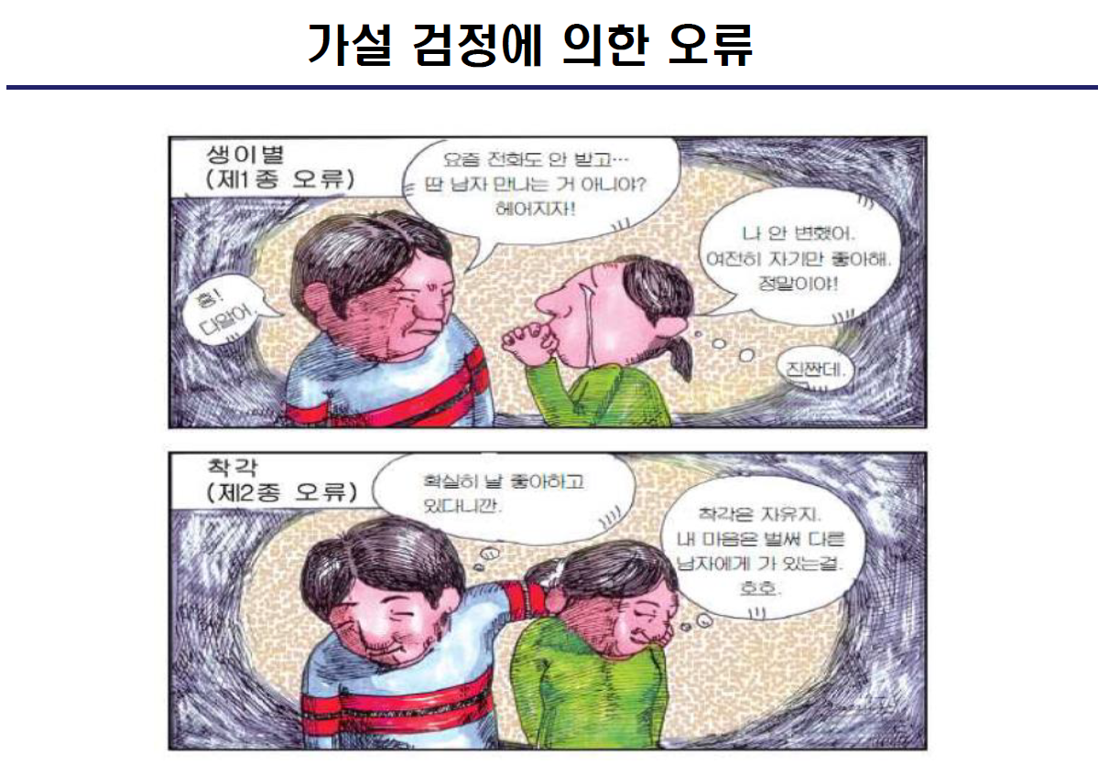

Slide 13
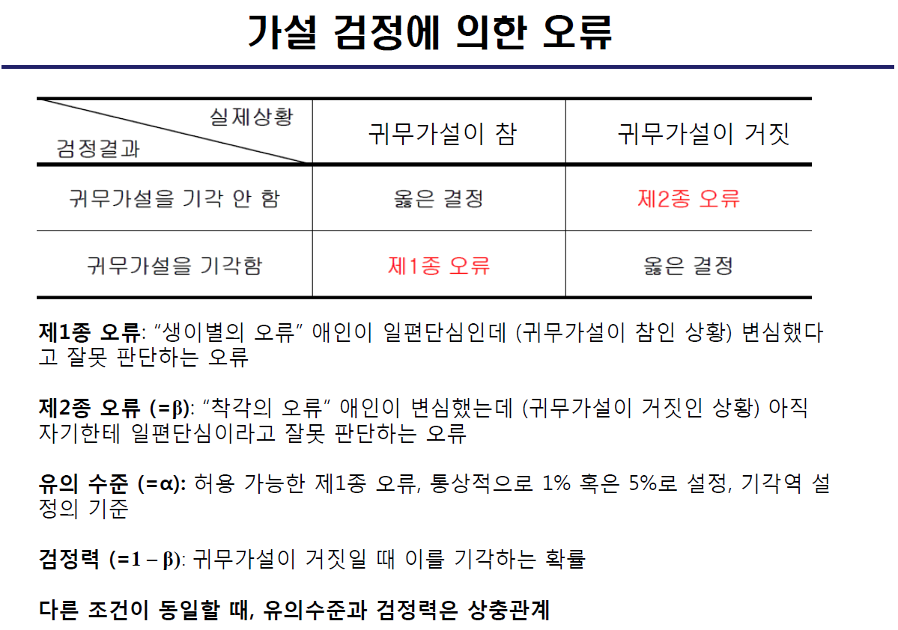

Slide 14
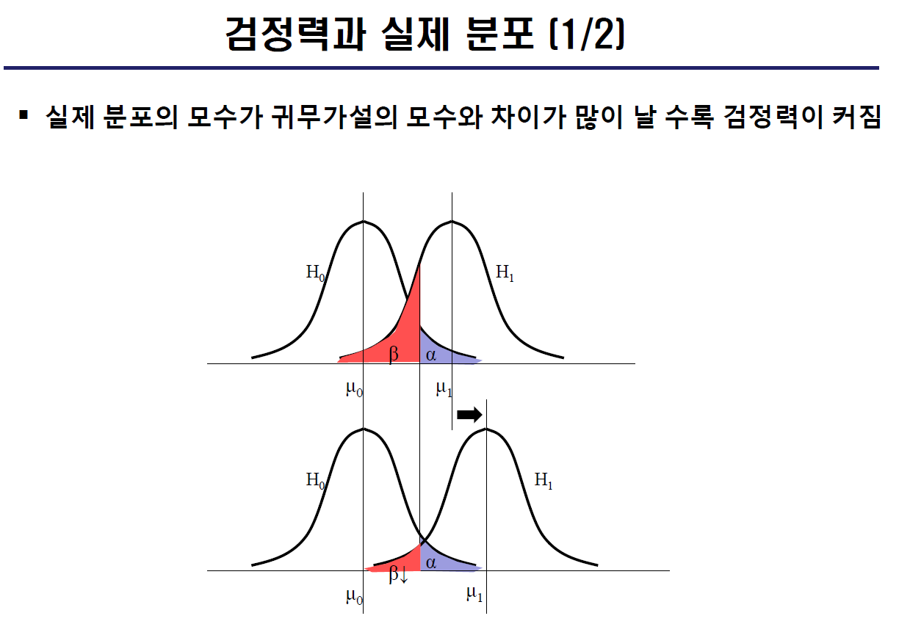

Slide 15
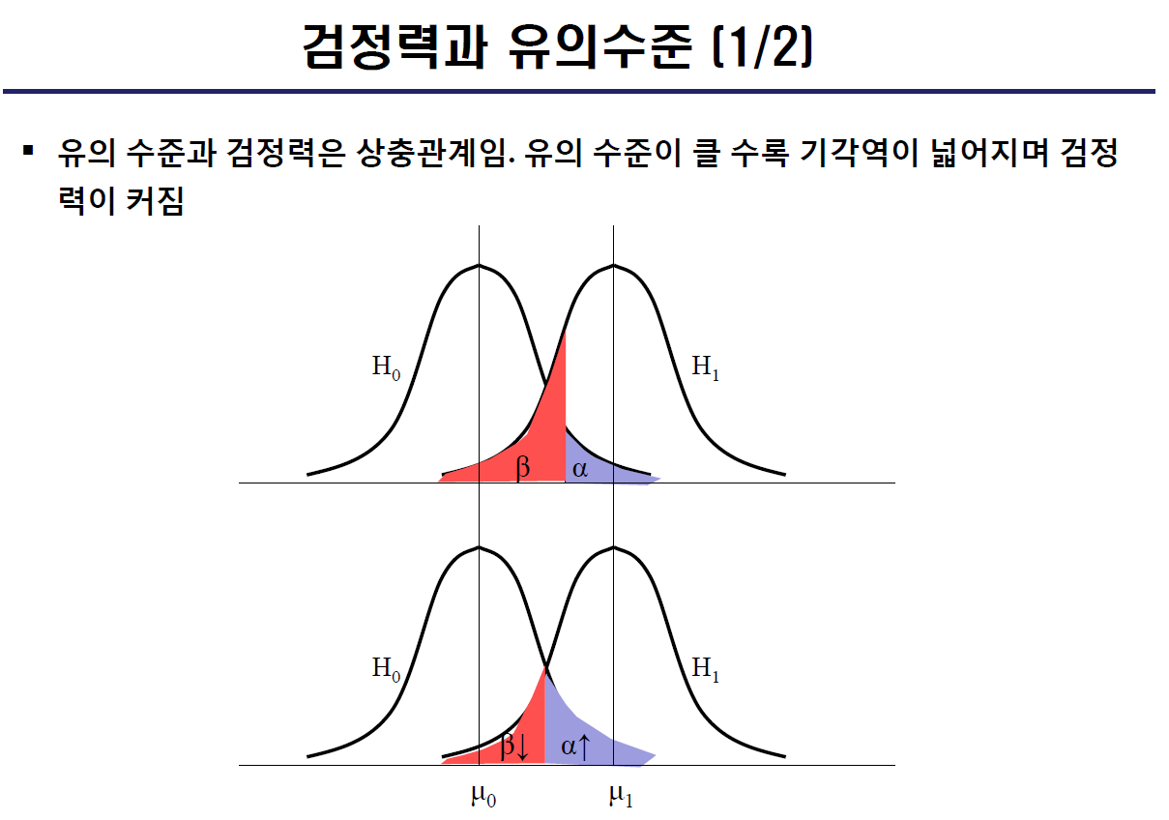

Slide 16
Summary
통계 요약 클릭
통계학
기술통계
확률론
추론통계
모집단과 표본
평균, 분산, 표준편차
기술 통계량
히스토그램. 산포도
상관관계, 공분산
확률변수
확률분포
추정
가설검정
점 추정
구간 추정

